Slide 1
Integral definida
Barrow
Montoya.-

Slide 2
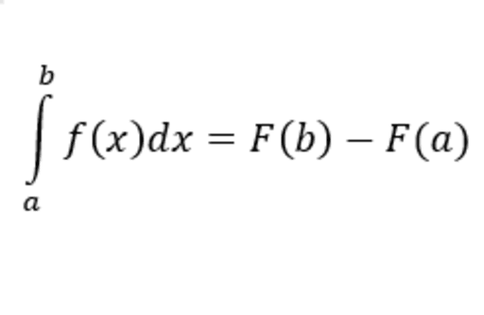
Regla de Barrow
La regla de Barrow permite calcular integrales definidas a partir del conocimiento de una primitiva.

Slide 3
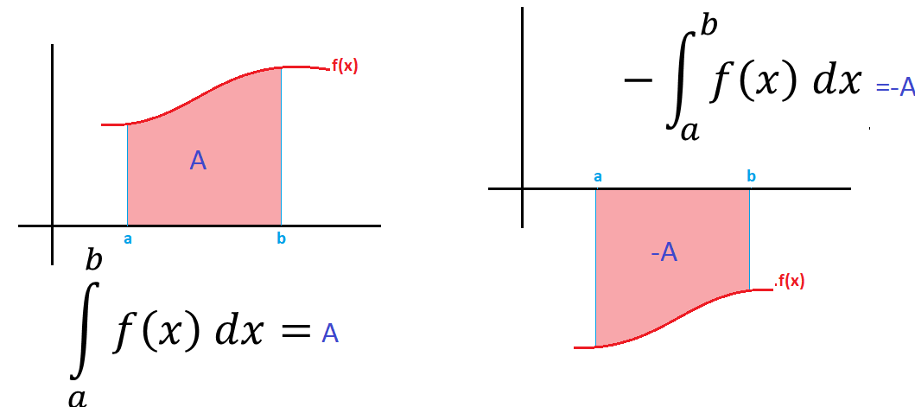
El área esta orientada en el plano.

Slide 4
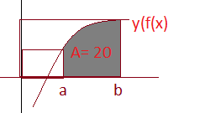
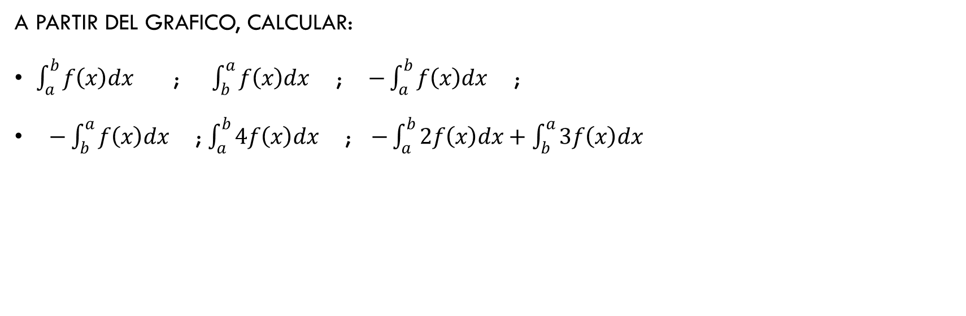
A partir del grafico, calcular:
$\int_{a}^{b}{f\left(x\right)dx}$ ; $\int_{b}^{a}{f\left(x\right)dx}$ ; $−\int_{a}^{b}{f\left(x\right)dx}$ ;
$−\int_{b}^{a}{f\left(x\right)dx}$ ; $\int_{a}^{b}{4f\left(x\right)dx}$ ; $−\int_{a}^{b}{2f\left(x\right)dx+\int_{b}^{a}{3f\left(x\right)dx}}$

Slide 5
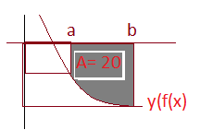
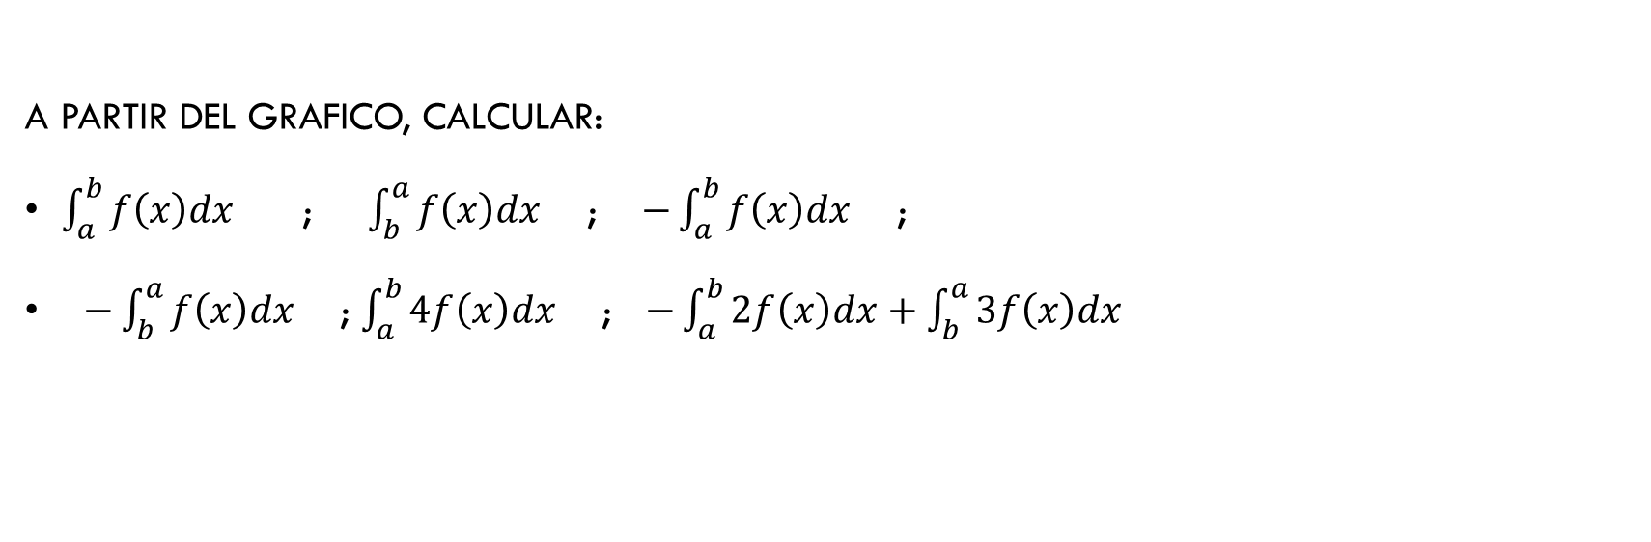
A partir del grafico, calcular:
$\int_{a}^{b}{f\left(x\right)dx}$ ; $\int_{b}^{a}{f\left(x\right)dx}$ ; $−\int_{a}^{b}{f\left(x\right)dx}$ ;
$−\int_{b}^{a}{f\left(x\right)dx}$ ; $\int_{a}^{b}{4f\left(x\right)dx}$ ; $−\int_{a}^{b}{2f\left(x\right)dx+\int_{b}^{a}{3f\left(x\right)dx}}$

Slide 6
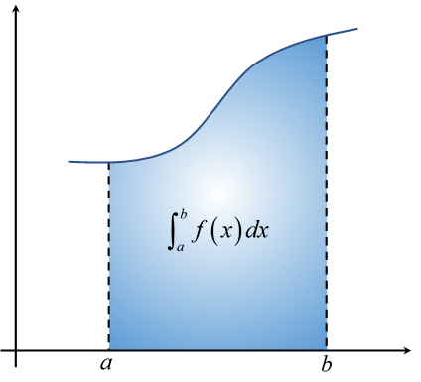
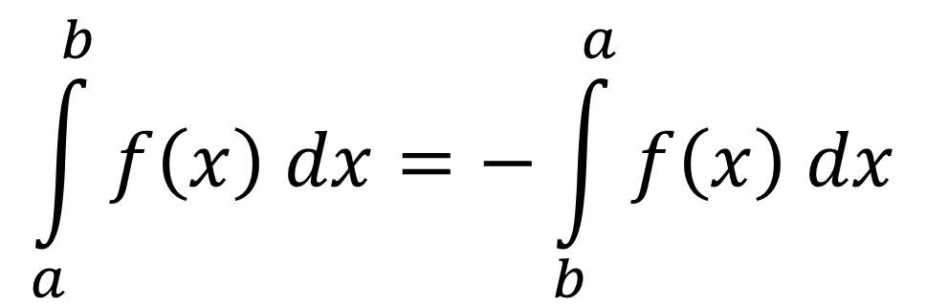

Interpretación geométrica.
En general : A= $\int_{a}^{b}{f\left(x\right) dx}$
$$\int_{a}^{b}{f\left(x\right) dx}=−\int_{b}^{a}{f\left(x\right) dx}$$

Slide 7
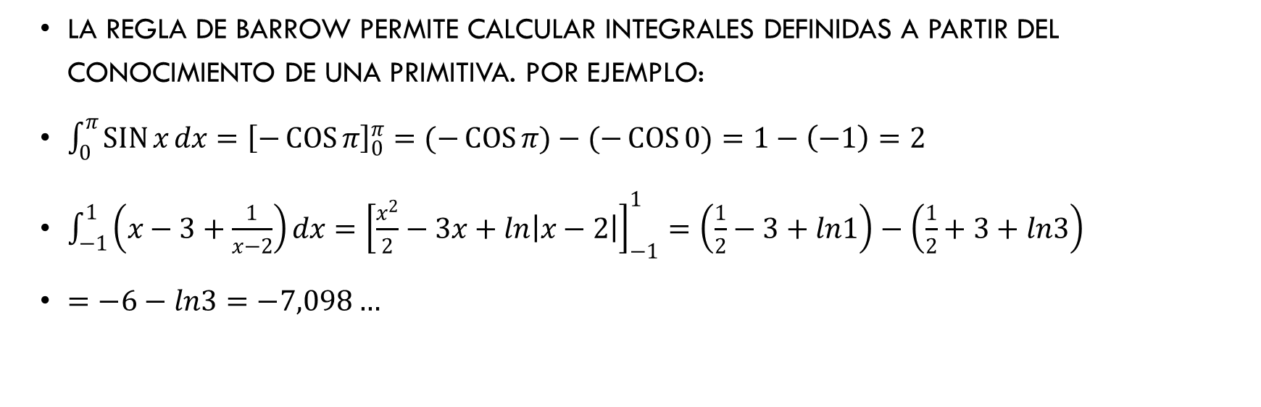
La regla de Barrow permite calcular integrales definidas a partir del conocimiento de una primitiva. Por ejemplo:
$\int_{0}^{π}{\sin{x}}dx={\left[−\cos{π}\right]}_{0}^{π}=(−\cos{π)−(−\cos{0)=1−\left(−1\right)=2}}$
$\int_{−1}^{1}{\left(x−3+\frac{1}{x−2}\right)}dx={\left[\frac{x^{2}}{2}−3x+ln\left|x−2\right|\right]}_{−1}^{1}=\left(\frac{1}{2}−3+ln1\right)−\left(\frac{1}{2}+3+ln3\right)$
$=−6−ln3=−7,098…$

Slide 8
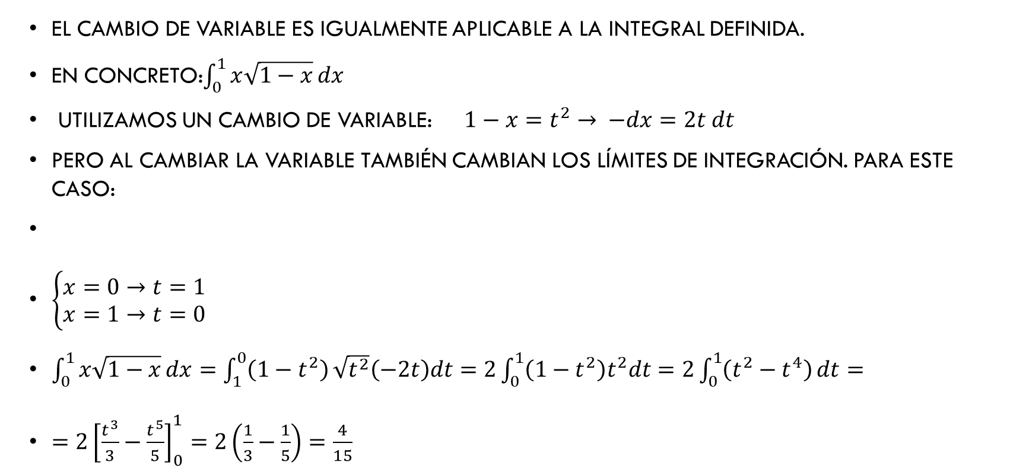
Cambio de variable.
El cambio de variable es igualmente aplicable a la integral definida.
En concreto:$\int_{0}^{1}{x\sqrt{1−x}}dx$
Utilizamos un cambio de variable: $1−x=t^{2}→ −dx=2t dt$
Pero al cambiar la variable también cambian los límites de integración. Para este caso:
$\left\{\begin{aligned}x=0→t=1 \\ x=1→t=0\end{aligned}\right.$
$\int_{0}^{1}{x\sqrt{1−x}}dx=\int_{1}^{0}{\left(1−t^{2}\right)}\sqrt{t^{2}}\left(−2t\right)dt=2\int_{0}^{1}{\left(1−t^{2}\right)t^{2}dt=2\int_{0}^{1}{\left(t^{2}−t^{4}\right)}}dt=$
$=2{\left[\frac{t^{3}}{3}−\frac{t^{5}}{5}\right]}_{0}^{1}=2\left(\frac{1}{3}−\frac{1}{5}\right)=\frac{4}{15}$

Slide 9
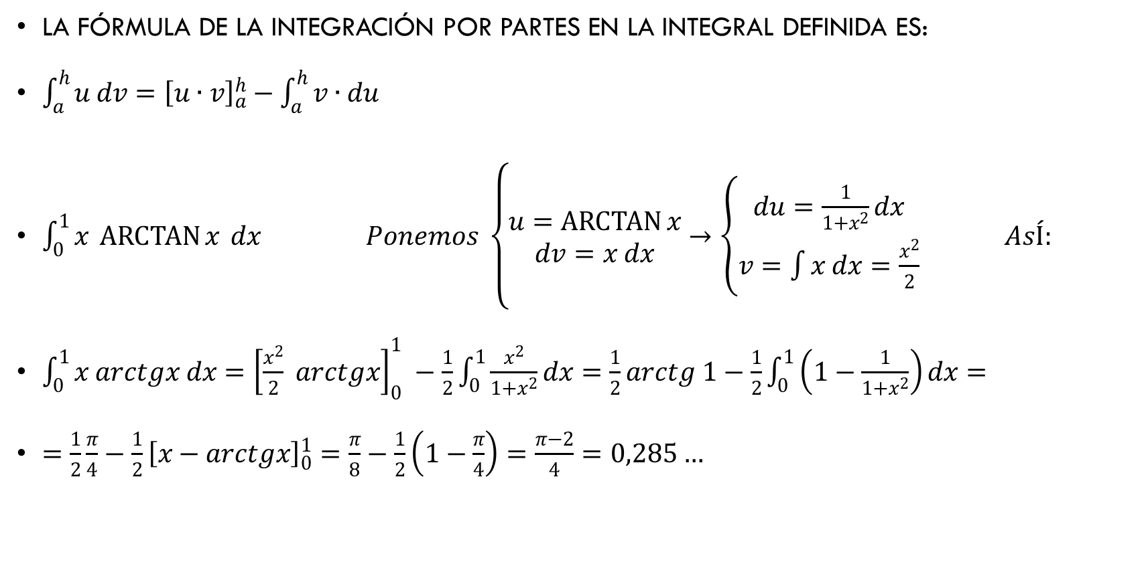
La fórmula de la integración por partes en la integral definida es:
$\int_{a}^{h}{u dv={\left[u∙v\right]}_{a}^{h}}−\int_{a}^{h}{v∙du}$
$\int_{0}^{1}{x \arctan{x}} dx Ponemos \left\{\begin{aligned}u=\arctan{x} \\ dv=x dx\end{aligned}→\left\{\begin{aligned}du=\frac{1}{1+x^{2}}dx \\ v=\int{x dx=\frac{x^{2}}{2}}\end{aligned}\right.\right. Así:$
$\int_{0}^{1}{x arctgx dx={\left[\frac{x^{2}}{2} arctgx\right]}_{0}^{1}} −\frac{1}{2}\int_{0}^{1}{\frac{x^{2}}{1+x^{2}}}dx=\frac{1}{2}arctg 1−\frac{1}{2}\int_{0}^{1}{\left(1−\frac{1}{1+x^{2}}\right)}dx=$
$=\frac{1}{2}\frac{π}{4}−\frac{1}{2}{\left[x−arctgx\right]}_{0}^{1}=\frac{π}{8}−\frac{1}{2}\left(1−\frac{π}{4}\right)=\frac{π−2}{4}=0,285…$

Slide 10
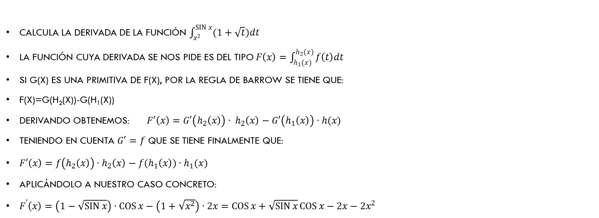
Calcula la derivada de la función $\int_{x^{2}}^{\sin{x}}{(1+\sqrt{t}})dt$
La función cuya derivada se nos pide es del tipo$F\left(x\right)=\int_{h_{1}(x)}^{h_{2}(x)}{f\left(t\right)dt}$
Si G(x) es una primitiva de f(x), por la regla de Barrow se tiene que:
F(x)=G(h₂(x))-G(h₁(x))
Derivando obtenemos: $F′\left(x\right)=G′\left(h_{2}\left(x\right)\right)∙ h_{2}\left(x\right)−G′\left(h_{1}\left(x\right)\right)∙h(x)$
Teniendo en cuenta $G′=f$ que se tiene finalmente que:
$F′\left(x\right)=f\left(h_{2}\left(x\right)\right)∙h_{2}\left(x\right)−f(h_{1}\left(x\right))∙h_{1}(x)$
Aplicándolo a nuestro caso concreto:
$F^{′}\left(x\right)=\left(1−\sqrt{\sin{x}}\right)∙\cos{x}−\left(1+\sqrt{x^{2}}\right)∙2x=\cos{x+\sqrt{\sin{x}}}\cos{x−2x−2x^{2}}$

Slide 11
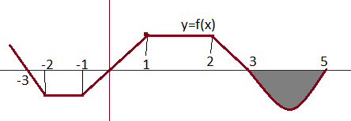
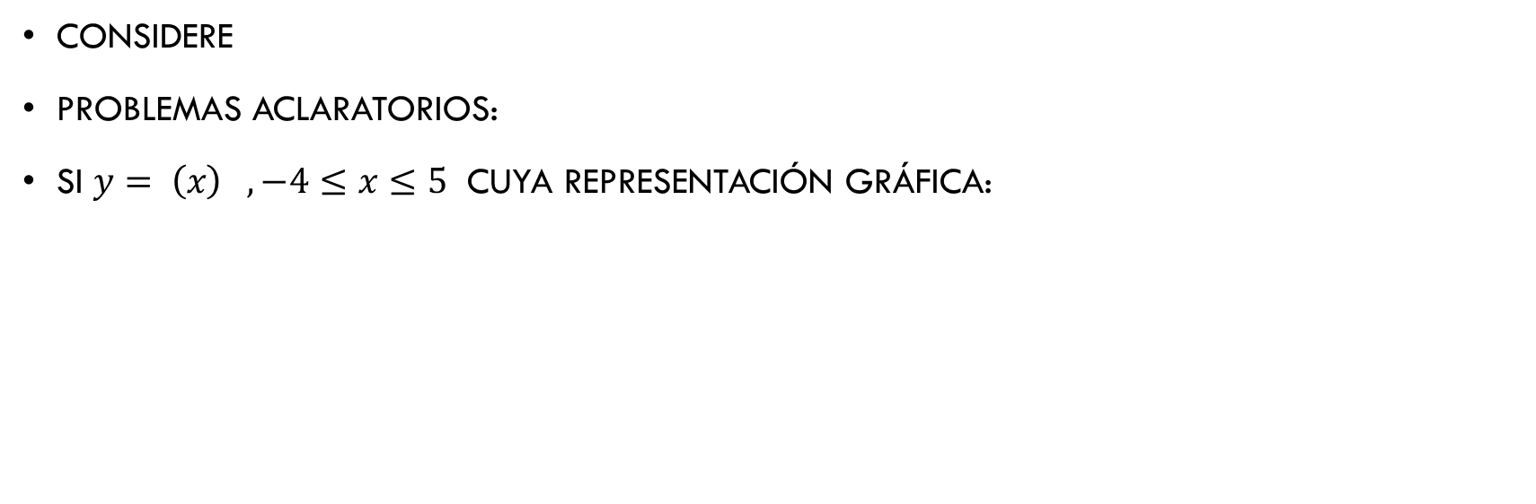

Aplicación e interpretación grafica
Considere
Problemas aclaratorios:
Si $y= \left(x\right) , −4≤x≤5$ cuya representación gráfica:
Determinar:
1.- $\int_{0}^{3}{f\left(x\right)dx}$
$2.− si el area de la region sombreada es 10$ , Entonces, el valor de $\int_{−3}^{5}{f\left(x\right)dx}$?
3.- El área limitada por la gráfica de la función y=f(x) y el eje OX es:

Slide 12
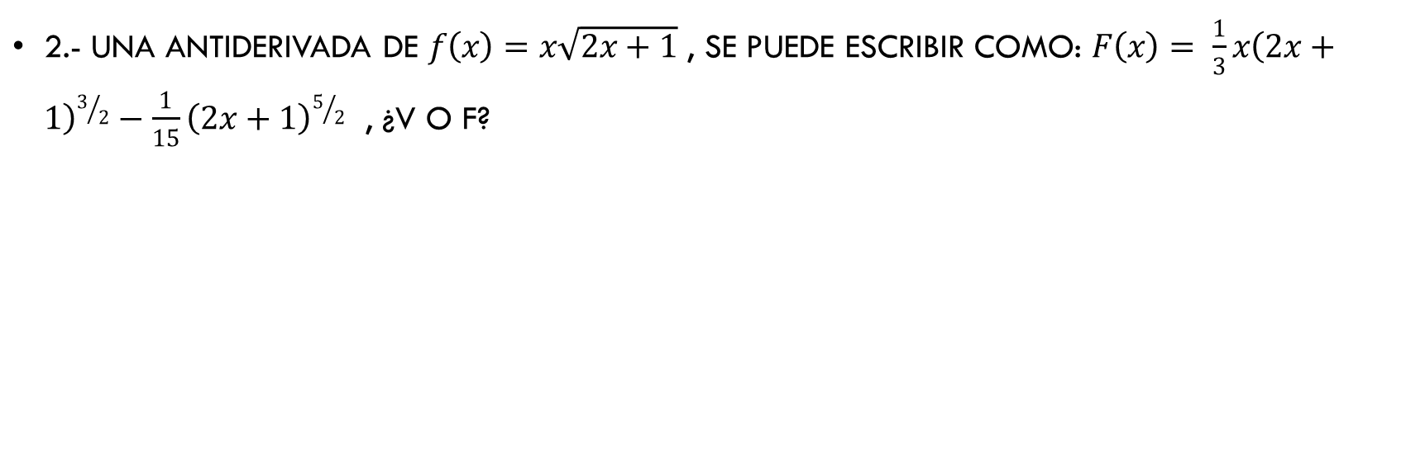
2.- Una antiderivada de $f\left(x\right)=x\sqrt{2x+1}$ , se puede escribir como: $F\left(x\right)= \frac{1}{3}x{\left(2x+1\right)}^{3/2}−\frac{1}{15}{\left(2x+1\right)}^{5/2}$ , ¿V o F?

Slide 13
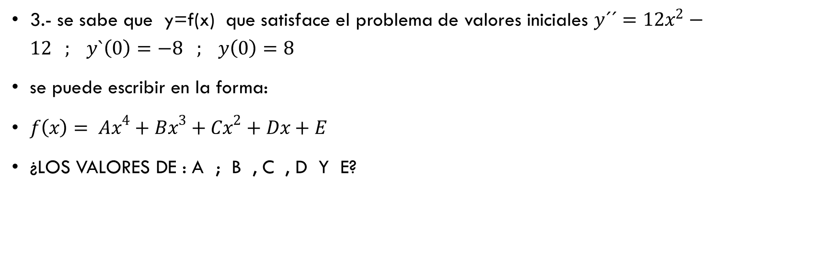
3.- se sabe que y=f(x) que satisface el problema de valores iniciales $y´´=12x^{2}−12 ; y`\left(0\right)=−8 ; y\left(0\right)=8$
se puede escribir en la forma:
$f\left(x\right)= {Ax}^{4}+{Bx}^{3}+{Cx}^{2}+Dx+E$
¿Los valores de : A ; B , C , D y E?

Slide 14
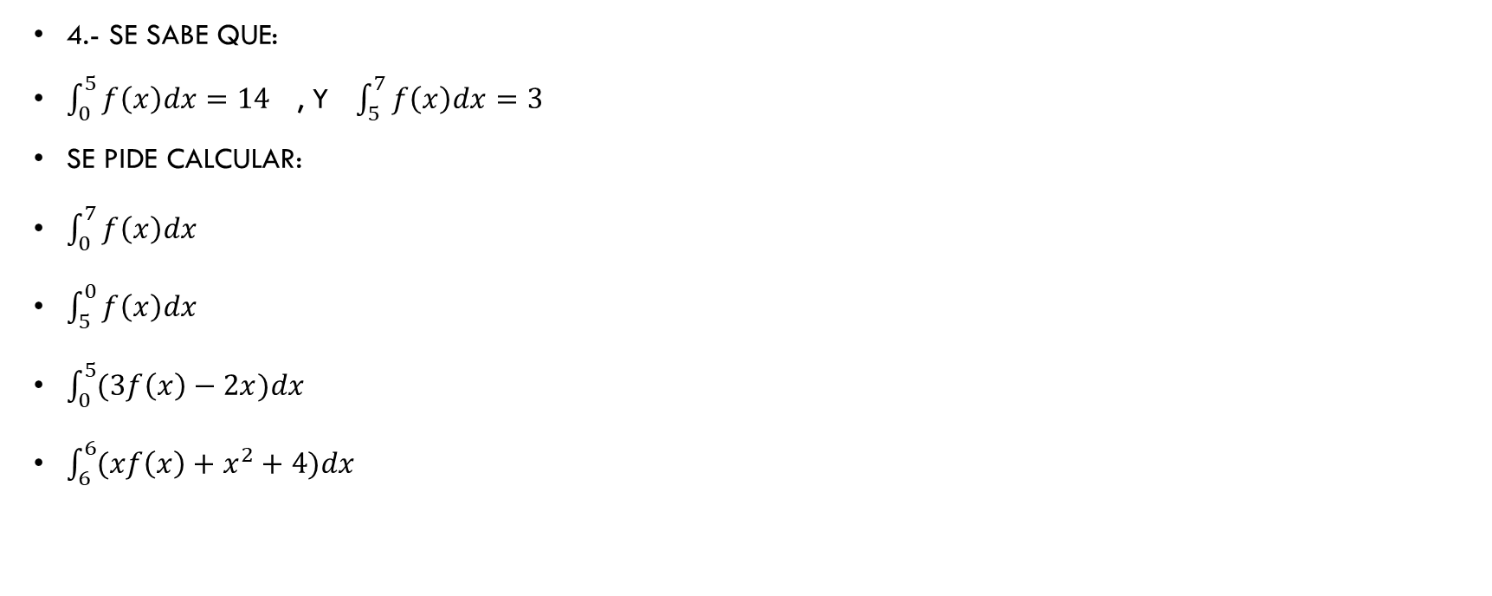
4.- Se sabe que:
$\int_{0}^{5}{f\left(x\right)dx=14}$ , y $\int_{5}^{7}{f\left(x\right)dx=3}$
Se pide calcular:
$\int_{0}^{7}{f\left(x\right)dx}$
$\int_{5}^{0}{f\left(x\right)dx}$
$\int_{0}^{5}{(3f\left(x\right)−2x)dx}$
$\int_{6}^{6}{(xf\left(x\right)+x^{2}+4)dx}$

Slide 15
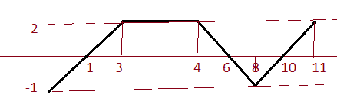

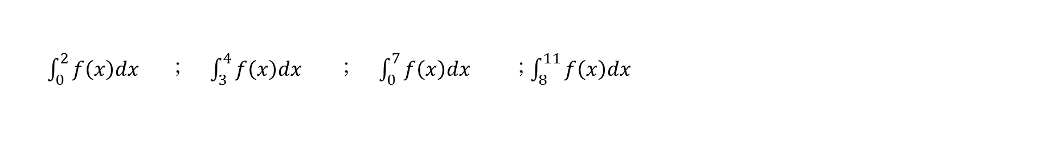
6.- De acuerdo al grafico $y=f\left(x\right)$ , que se indica, determinar
$\int_{0}^{2}{f\left(x\right)dx}$ ; $\int_{3}^{4}{f\left(x\right)dx}$ ; $\int_{0}^{7}{f\left(x\right)dx}$ ; $\int_{8}^{11}{f\left(x\right)dx}$

Slide 16

Ejercicios de aplicación.
1.- Calcula las siguientes integrales definidas:
$\int_{1}^{3}{x^{2}dx}$
$\int_{1}^{3}{x^{4}dx}$
Calcula las siguientes integrales definidas:
$\int_{3}^{7}{\sqrt{x}dx}$
$\int_{2}^{3}{x^{2}\sqrt{x}dx}$
$\int_{1}^{2}{Lx dx}$
$\int_{1}^{3}{2^{x}dx}$

Slide 17
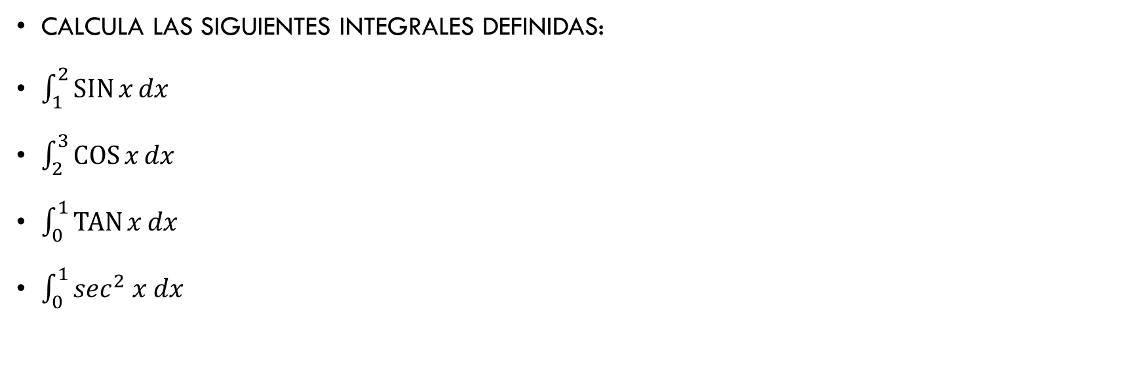
Calcula las siguientes integrales definidas:
$\int_{1}^{2}{\sin{x}dx}$
$\int_{2}^{3}{\cos{x}dx}$
$\int_{0}^{1}{\tan{x}dx}$
$\int_{0}^{1}{\sec^{2} x dx}$

Slide 18

Calcula las siguientes integrales definidas:
$\int_{−3}^{3}{ \left|x\right| dx}$
$\int_{0}^{π/2}{\sin{x} dx}$
$\int_{1}^{2}{x Lx dx}$
$\int_{1}^{3}{3^{x} dx}$
Calcula la identidad: $\int_{2}^{3}{x/{x^{2}−1} dx}$
Determina a y b para que la función:
$f\left(x\right)=\left\{\begin{aligned}\sin{πx+para x≤−1} \\ Ax+b para−1≤x≤0 sea \\ x+2 para x>0\end{aligned}\right.$

Slide 19

Montoya.-

